Slide 1

Thứ ..., ngày ... tháng ... năm ...
Công nghệ
NHÀ SÁNG CHẾ
Bài 2- Tiết 2

Slide 2


MỤC TIÊUU
– Nêu được vai trò của sáng chế trong đời sống và sự phát triển của công nghệ.
– Tóm tắt được thông tin về một số nhà sáng chế nổi bật trong lịch sử loài người.
– Nêu được lịch sử sáng chế ra sản phẩm công nghệ tiêu biểu.
– Nêu được một số đức tính cần có để trở thành nhà sáng chế.

Slide 3


Slide 4

Nêu một số sáng chế đã làm thay đổi hoàn toàn đời sống của con người và vai trò của các sáng chế đó.

Slide 5
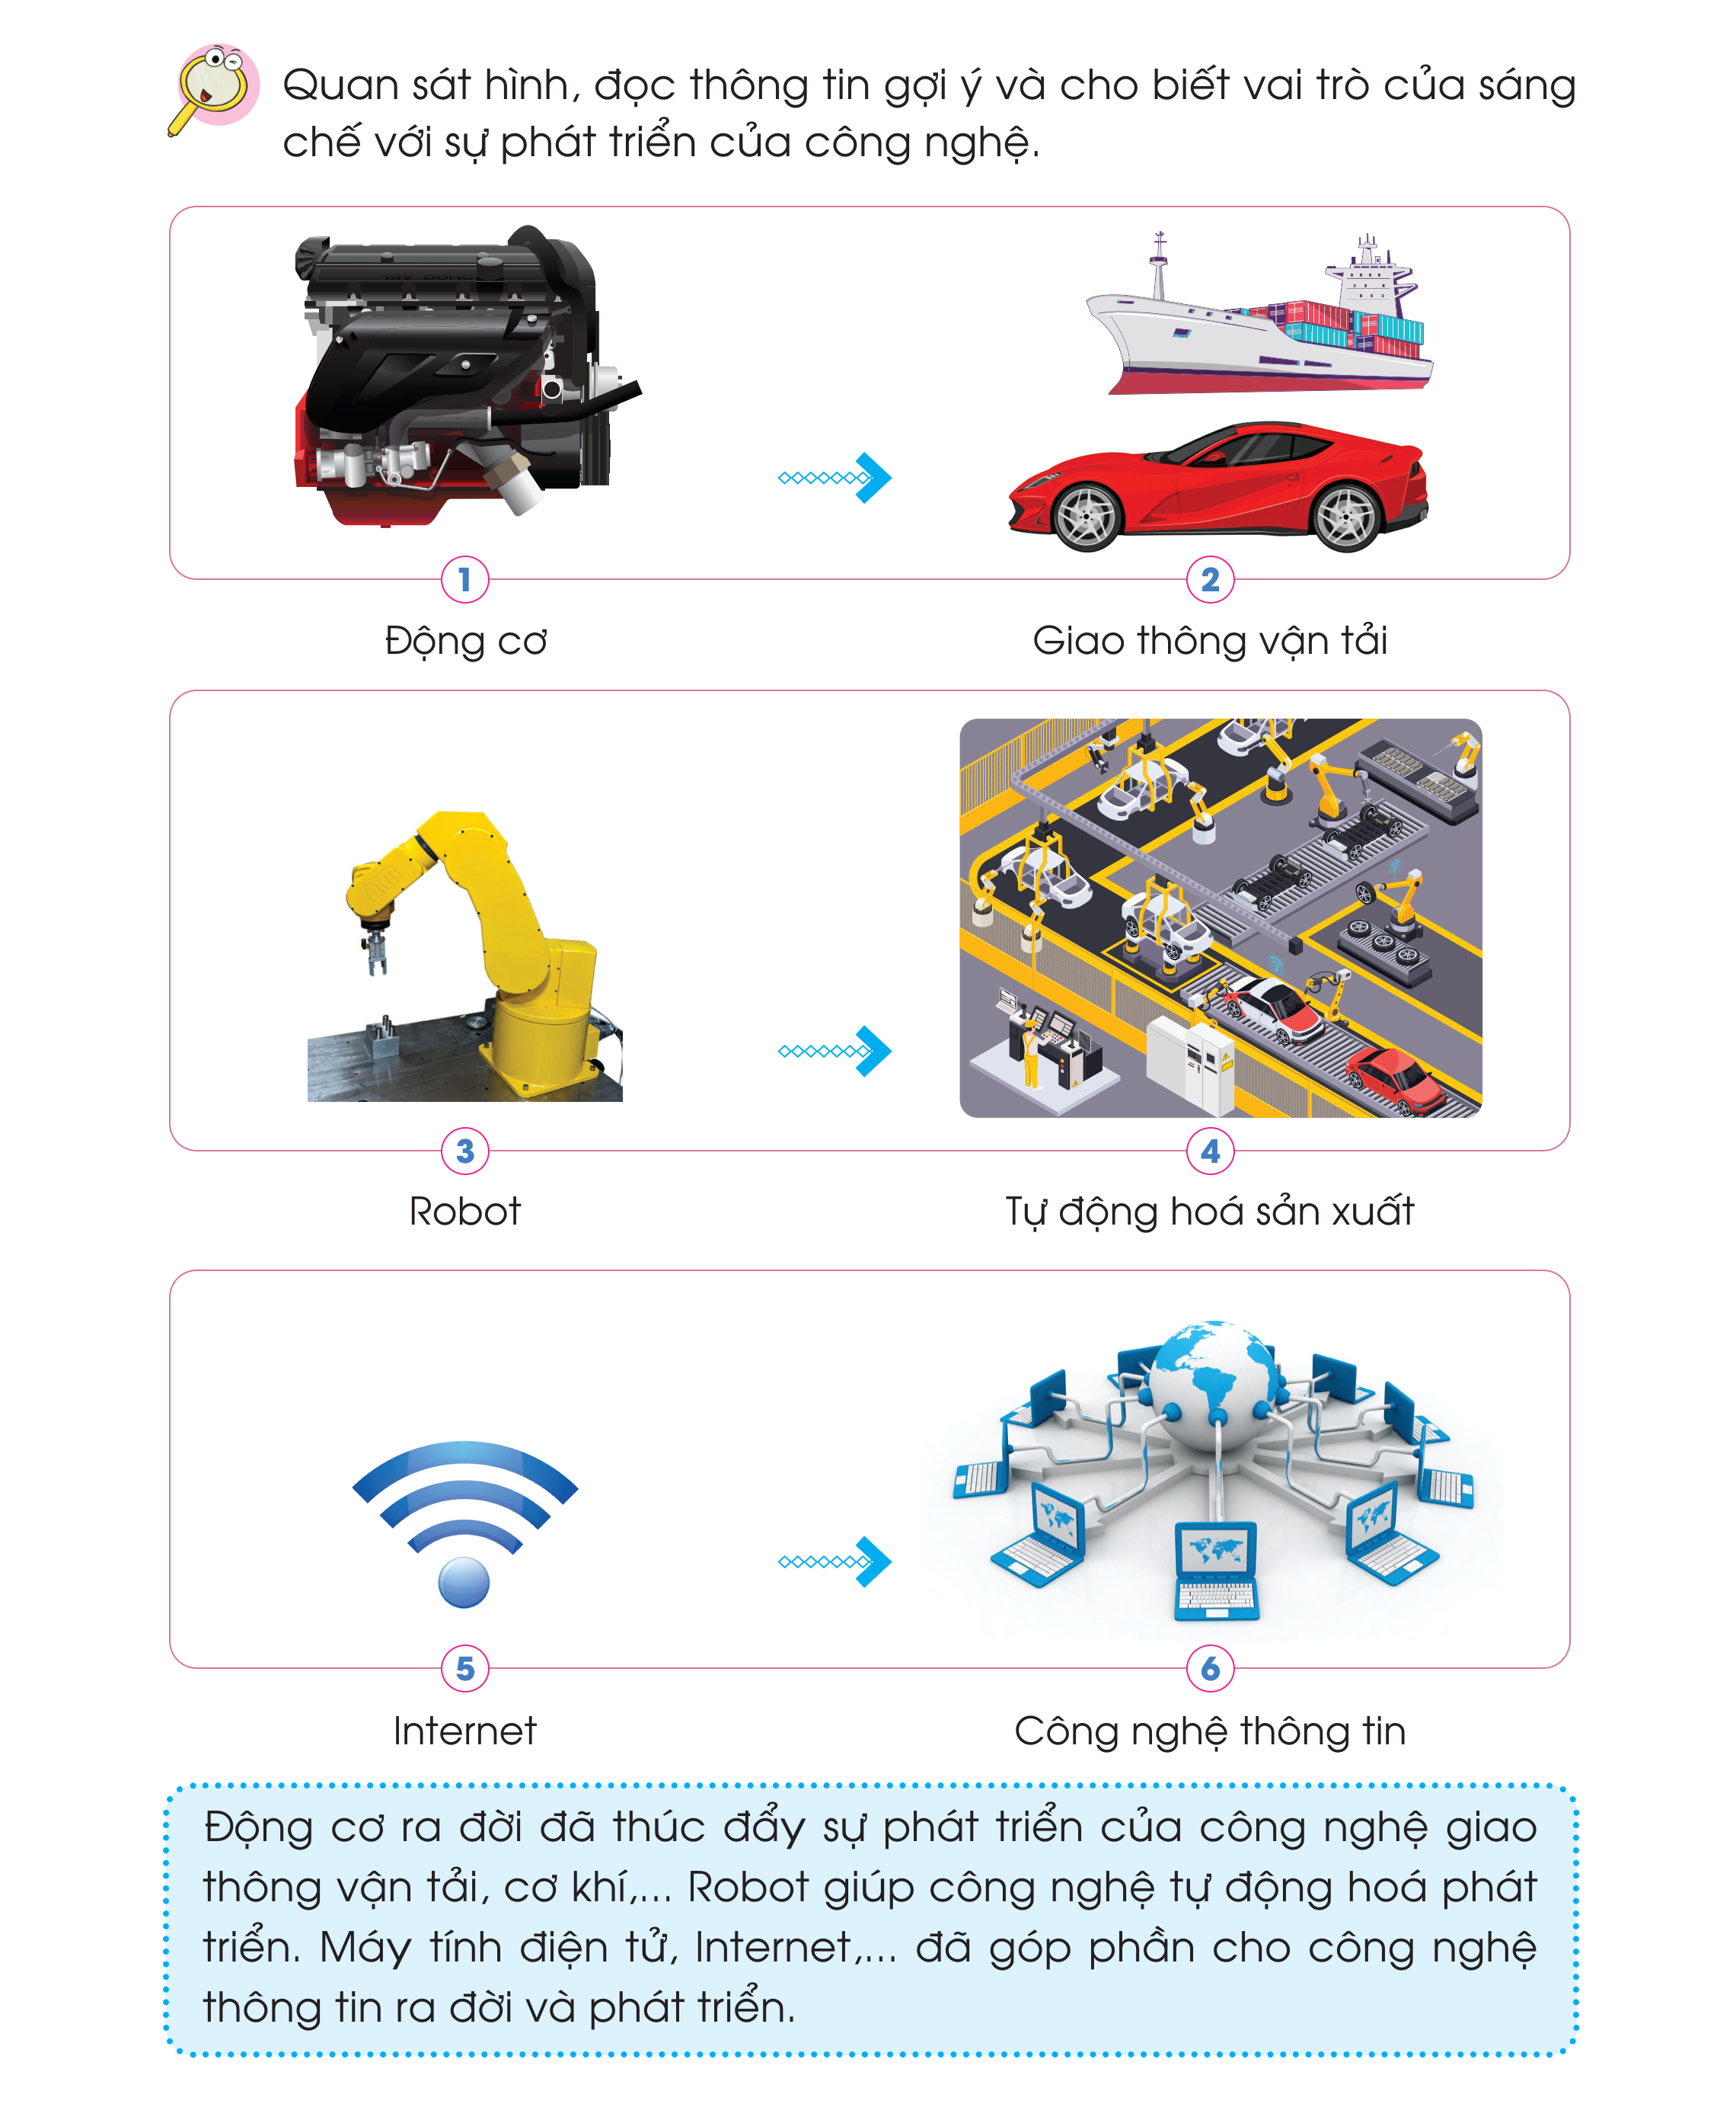

Slide 8
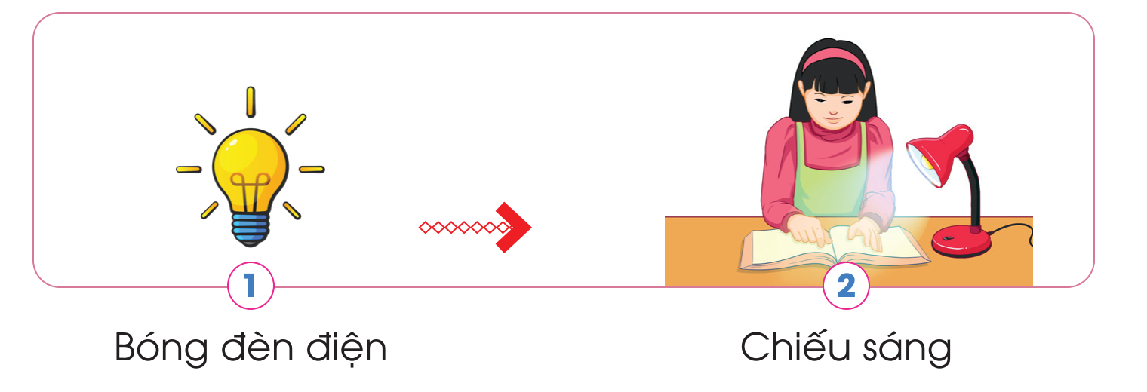

Slide 9

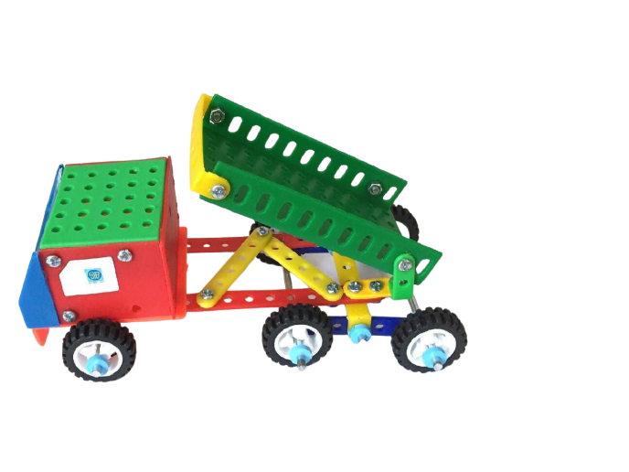
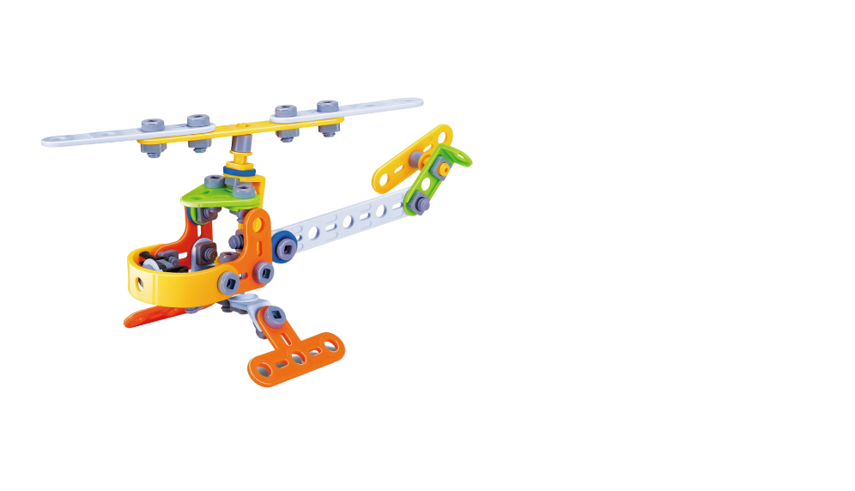

Slide 10


Tìm hiểu về một số nhà sáng chế nổi bật

Slide 11


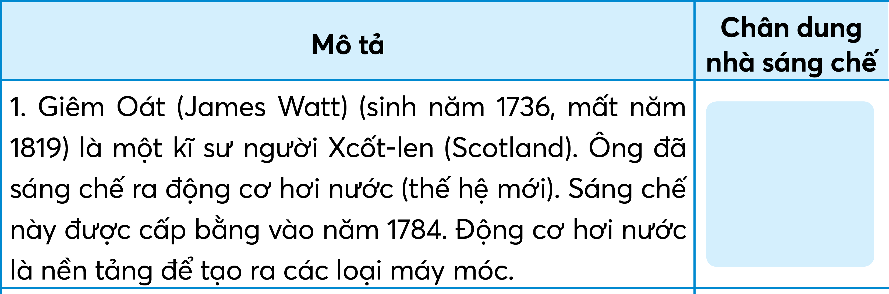
Em hãy đọc thông tin về các nhà sáng chế sau đây và cho biết em thích những nhà sáng chế nào. Hãy nêu một số thông tin nổi bật về các nhà sáng chế đó.

Slide 12


Slide 13
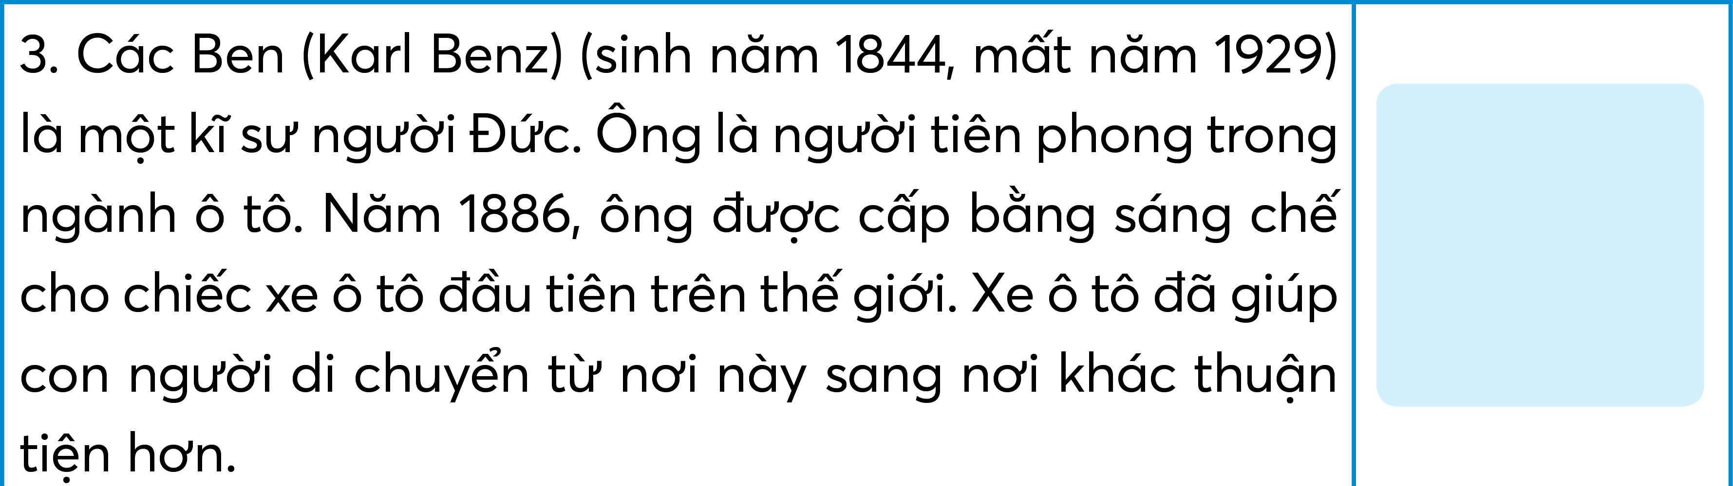

Slide 14
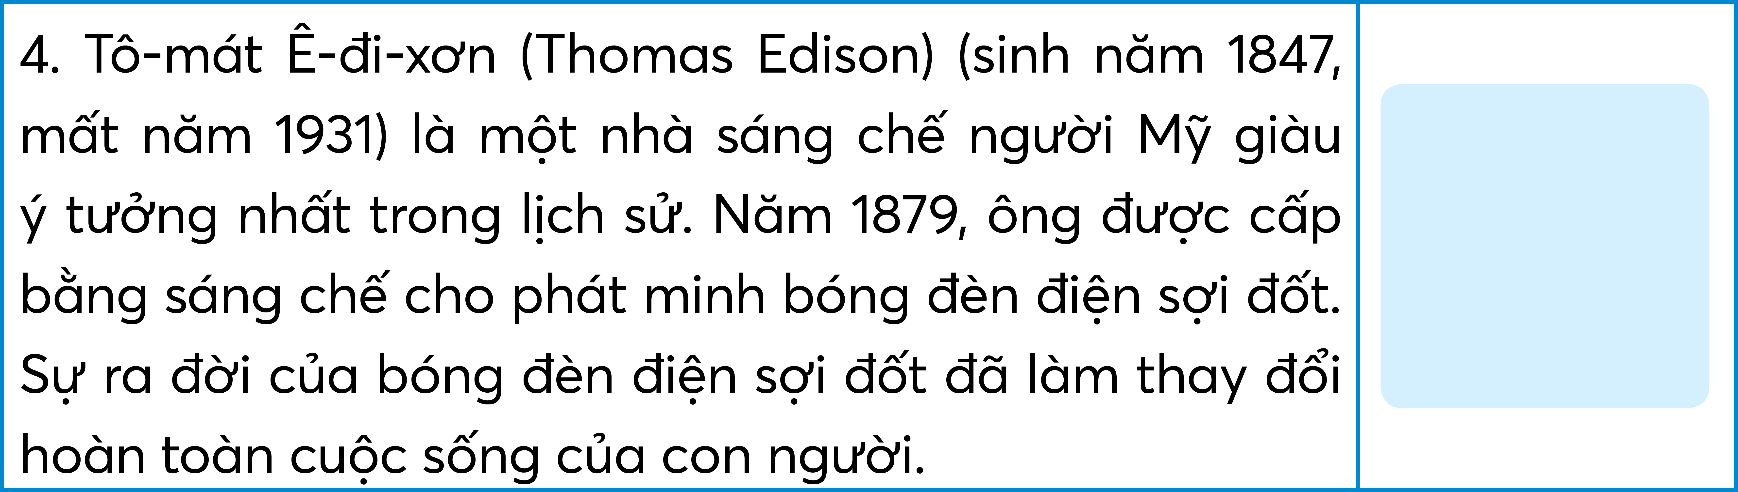

Slide 15
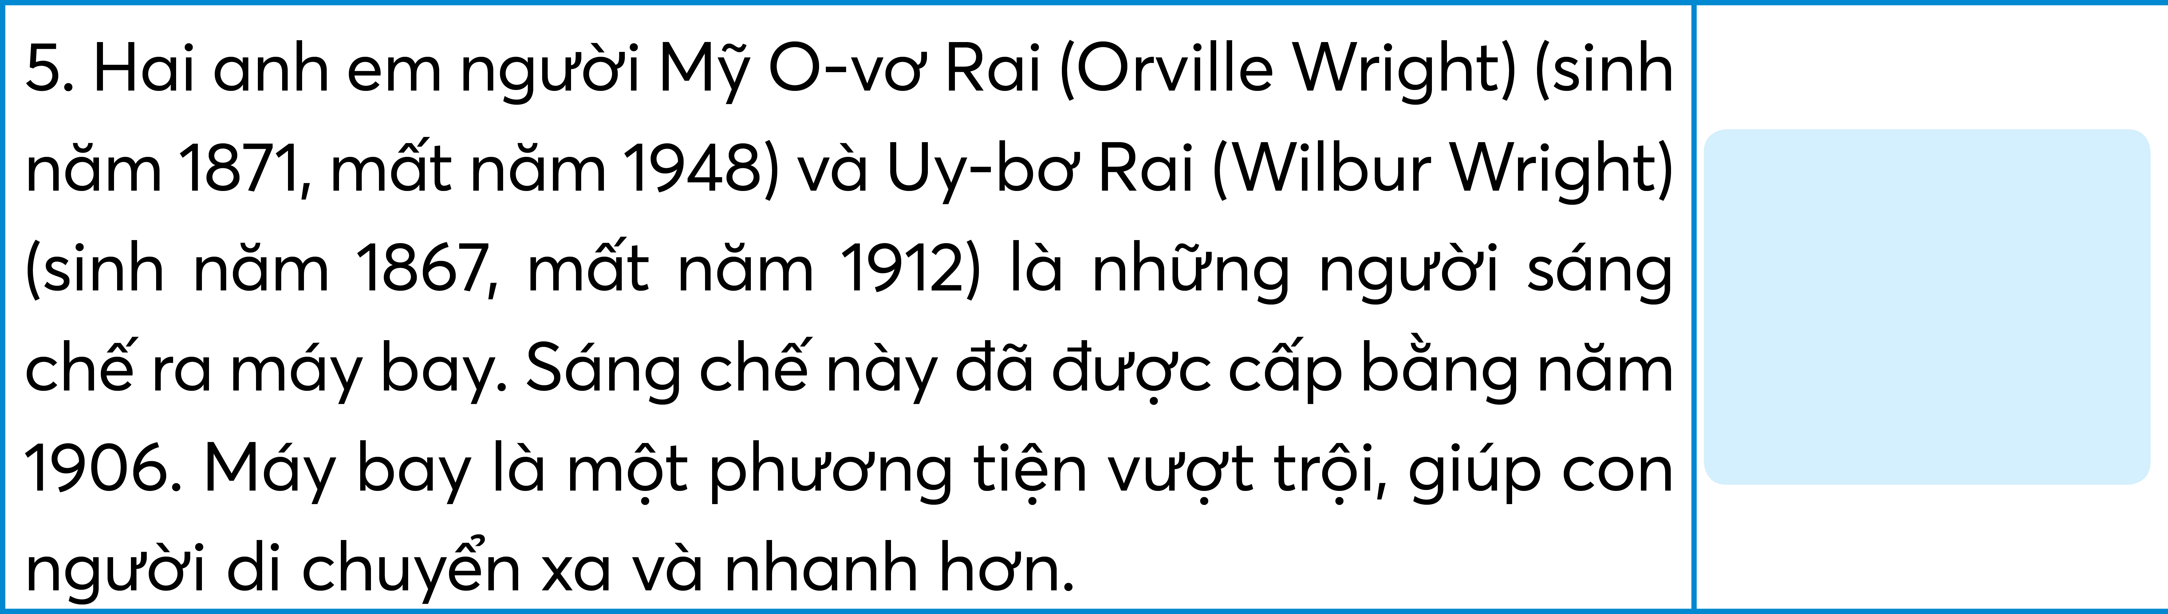

Slide 16

Em chia sẻ trước lớp

Slide 17
Nêu một số đức tính cần có để trở thành nhà sáng chế

Slide 18








Em hãy lựa chọn các đức tính cần có để trở thành một nhà sáng chế theo mô tả trong các thẻ dưới đây.

Slide 19

THẢO LUẬN NHÓM 4
CHIA SẺ - NHẬN XÉT - GÓP Ý

Slide 20
Các đức tính cần có để trở thành một nhà sáng chế

Slide 21
VẬN DỤNG

Slide 22
TRÒ CHƠI:
AI GHÉP ĐÚNG

Slide 23
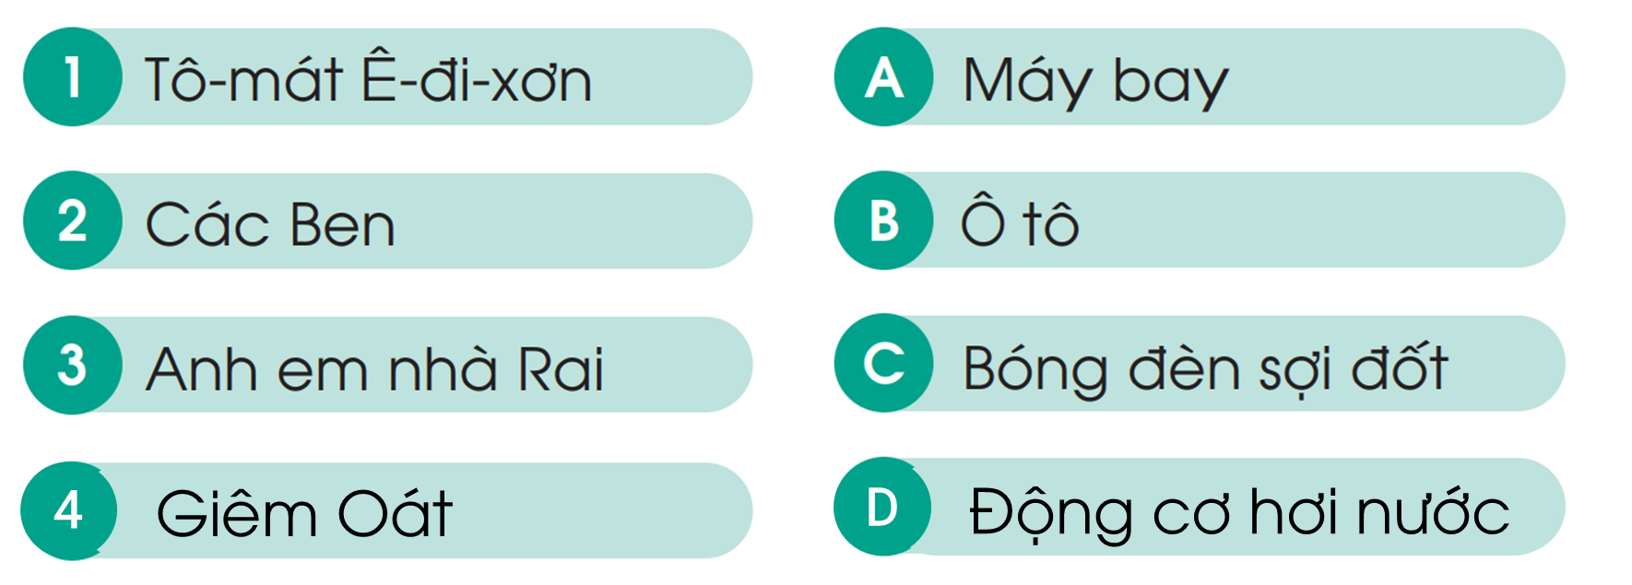
Hãy ghép đúng thể tên nhà sáng chế với thẻ sản phẩm công nghệ của nhà sáng chế đó.

Slide 24
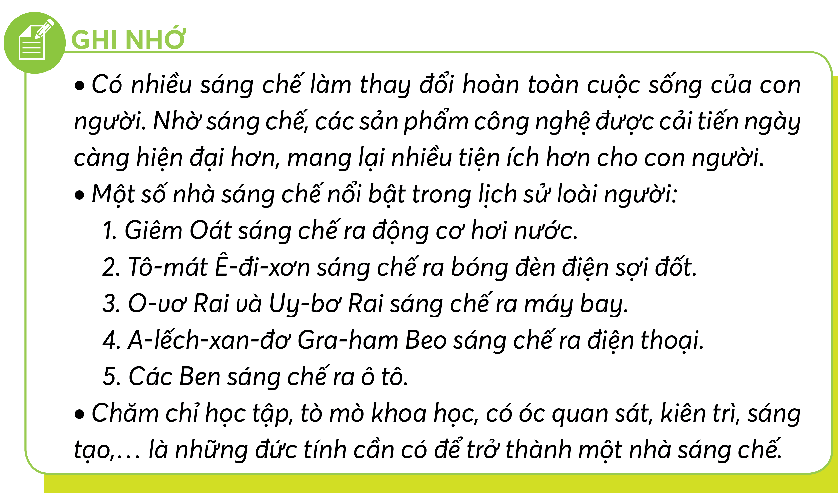

Slide 25

PHIẾU ĐÁNH GIÁ
TT | Tiêu chí
1 | Em tóm tắt được thông tin về một số nhà sáng chế nổi bật trong lịch sử loài người. | ? | ? | ?
2 | Em nêu được lịch sử sáng chế ra sản phẩm công nghệ tiêu biểu. | ? | ? | ?
3 | Em nêu được một số đức tính cần có để trở thành nhà sáng chế. | ? | ? | ?
4 | Em biết chia sẻ và hợp tác với bạn. | ? | ? | ?
5 | Em tích cực tìm hiểu các nội dung bài học theo yêu cầu của giáo viên. | ? | ? | ?

Slide 26


